Slide 1
ΑΣΦΑΛΕΣ ΔΙΑΔΙΚΤΥΟ

Slide 2
Μαθαίνω για τους κινδύνους από τη χρήση του διαδικτύου. Πως μπορώ να προστατευτώ.
ΛΑΜΠΡΟΣ BΑΛΑΝΤΗΣ
ΛΙΑΤΙΦΗΣ ΝΙΚΟΛΑΟΣ
ΛΟΥΒΙΤΑΚΗ ΣΤΕΛΛΑ
ΜΑΓΕΙΡΙΑΣ ΜΙΧΑΛΗΣ
ΜΠΑΡΜΠΑΡΟΥΣΗ ΜΑΡΙΑ
ΜΠΟΥΡΔΑΚΗ ΔΕΣΠΟΙΝΑ
ΑΓΓΕΛΗΣ ΑΛΕΞΑΝΔΡΟΣ
ΑΝΑΓΝΩΣΤΟΥ ΑΠΟΣΤΟΛΟΣ
ΑΡΓΥΡΙΟΥ ΑΘΑΝΑΣΙΟΣ
ΑΣΤΡΕΧΑ ΓΕΩΡΓΙΑ
ΒΑΒΥΛΟΠΟΥΛΟΥ ΕΛΕΝΗ
ΒΟΥΛΙΩΤΗ ΜΕΝΙΑ
ΒΡΑΚΑ ΡΑΦΑΕΛΑ
ΓΑΛΑΝΗΣ ΒΑΓΓΕΛΗΣ
ΓΙΑΚΟΒΑ ΜΑΡΙΟΣ
ΓΚΟΥΜΑΣ ΦΙΛΙΠΠΟΣ
ΚΑΤΣΙΚΑΣ ΣΤΕΦΑΝΟΣ
ΜΠΕΝΤΖΕΣΚΟΥ ΑΓΓΕΛΟΣ
ΛΟΥΓΓΟΣ ΓΕΩΡΓΙΟΣ
ΜΕΡΜΗΓΚΑΣ ΔΙΟΝΥΣΙΟΣ
ΝΟΥΣΙΑΣ ΔΗΜΗΤΡΙΟΣ
ΠΑΠΑΧΡΗΣΤΟΣ ΑΝΔΡΕΑΣ
ΠΑΠΠΑΣ ΑΠΟΣΤΟΛΟΣ
ΠΑΠΠΑΣ ΠΑΤΡΟΚΛΟΣ
ΜΕΣΙΑΚΑΡΗ ΙΩΑΝΝΑ
ΠΛΕΥΡΑΣ ΜΙΧΑΗΛ
ΠΡΕΜΕΤΗ ΕΥΡΙΔΙΚΗ
ΠΡΙΦΤΙ ΣΑΡΑ
ΣΙΩΜΟΥ ΜΑΡΙΑ
ΣΤΑΜΟΠΟΥΛΟΥ ΑΘΗΝΑ
ΤΕΝΤΟΛΟΥΡΗΣ ΚΩΝΣΤΑΝΤΙΝΟΣ
ΤΖΑΧΡΗΣΤΟΣ ΙΩΑΝΝΗΣ
ΤΖΕΛΗ ΗΡΩ
ΤΣΑΛΛΑ ΜΑΡΙΑ
ΤΣΙΚΟΠΟΥΛΟΣ ΘΕΟΔΩΡΟΣ
ΤΣΙΡΟΓΙΑΝΝΗΣ ΕΥΑΓΓΕΛΟΣ
ΧΟΝΔΡΟΥ ΕΛΕΝΗ
ΧΟΤΖΑ ΕΡΒΙΣ
Υπεύθυνες καθηγήτριες: κα Μαρούση Ματίνα, κα Καπράνα Χρυσούλα, κα Κατσαντώνη Σμαρώ

Slide 3
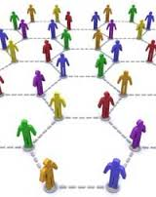
Εκατομμύρια άνθρωποι χρησιμοποιούν σήμερα κοινωνικά δίκτυα, όπως Facebook, Twitter κ.α για να επικοινωνούν μεταξύ τους. Όμως
είναι όλοι φίλοι μας;
θα θέλαμε να μοιραστούμε προσωπικά δεδομένα με όλα αυτά τα άτομα;

Slide 4
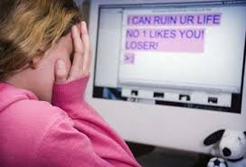
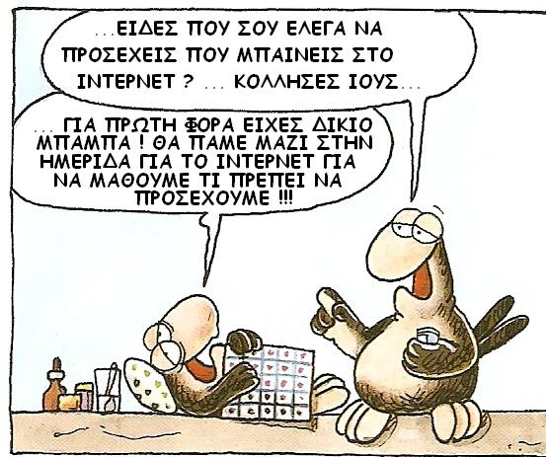
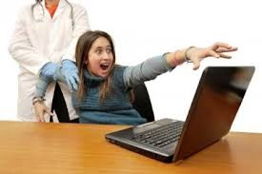
Κίνδυνοι στο Διαδίκτυο

Slide 5
Τι είναι το ηλεκτρονικό bullying ;
Όταν ένα παιδί ή έφηβος δέχεται
σκόπιμα και συστηματικά ύβρεις ,απειλές, εκφοβισμό, προσβολές, συκοφαντίες ή παρενόχληση μέσω του διαδικτύου ή κινητού.
σκοπός του bullying : είναι να προκαλέσει πόνο.
Το ηλεκτρονικό bullying έχει μεγαλύτερο αντίκτυπο στο θύμα λόγω
της μεγάλης ταχύτητας και
της έκτασης που παίρνει.

Slide 6
Μορφές ηλεκτρονικού bullying:
Παρενόχληση
Αποστολή κειμένων, email ή άμεσων μηνυμάτων
Αποστολή ιών ή πειρατικών προγραμμάτων
Διαδικτυακή καταδίωξη.
Εξαπάτηση
Είσοδος σε προσωπικούς διαδικτυακούς λογαριασμούς
Πλαστοπροσωπία .
Δυσφήμιση
Δημοσίευση ή αποστολή σε άλλους χωρίς την έγκρισή μας προσωπικών δεδομένων και βίντεο-φωτογραφιών
Αποκλεισμός – εξοστρακισμός από μια διαδικτυακή ομάδα

Slide 7
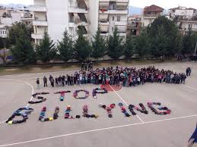
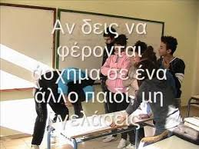
Η στάση των παρατηρητών είναι πολύ σημαντική .

Slide 8
Ηλεκτρονικό έγκλημα
έγκλημα που πραγματοποιείται μέσω του υπολογιστή.
Για παιδική πορνογραφία το 1/5 των καταγγελιών κακής χρήσης Internet
Καταδίκη 49/χρονου για σεξουαλική παρενόχληση ανήλικης μέσω του διαδικτύου.
Η σεξουαλική παρενόχληση μπορεί να εμφανιστεί μέσα από e-mails, chat rooms, facebook, forum , blogs κλπ.
Για κακόβουλο λογισμικό και απάτη προειδοποιεί η Δίωξη Ηλεκτρονικού Εγκλήματος
Η σωστή ενημέρωση βοηθά στο να ελαχιστοποιηθεί ο κίνδυνος έκθεσης των χρηστών των ηλεκτρονικών υπολογιστών και του διαδικτύου, ώστε να καταπολεμηθεί κατά τον καλύτερο δυνατό τρόπο το ηλεκτρονικό έγκλημα.

Slide 9
Παιδόφιλοι στο διαδίκτυο
Παιδόφιλοι, προσποιούμενοι τους έφηβους, χρησιμοποιούν chat rooms, ιστοσελίδες κοινωνικής δικτύωσης και άλλους χώρους διαδικτυακής επικοινωνίας για να προσελκύσουν παιδιά με σκοπό να τα κακοποιήσουν.
Εμφανίζονται ως «φίλοι» με κοινά ενδιαφέροντα, επιδιώκοντας να κερδίσουν την εμπιστοσύνη των παιδιών και εφήβων.
Μέσα από την σχέση αυτή προκαλούν σιγά σιγά συζητήσεις σεξουαλικής φύσεως, η τακτική αυτή χρησιμοποιείται για να για να αποτρέψει το θύμα από το να ζητήσει προστασία από τους γονείς και τους δασκάλους του, αφού καταλήγει να νιώθει ένοχο που έχει ανταλλάξει τέτοιου είδους φωτογραφίες.

Slide 10
Αποπλάνηση ανηλίκου (grooming)
Οι έφηβοι εμφανίζονται ως η πιο ευάλωτη ηλικιακή ομάδα σε ότι αφορά το φαινόμενο του grooming.
Σύμφωνα με έρευνα που δημοσίευσε το 2004 το περιοδικό «Journal of Adolescent Health», το 76% των ατόμων που υπέστησαν σεξουαλική παρενόχληση που ξεκίνησε μέσω διαδικτυακής επικοινωνίας ανήκουν στην ηλικιακή ομάδα των 13 έως 15 ετών. Η συντριπτική πλειοψηφία αυτών είναι κορίτσια.
http://www.pi.ac.cy/InternetSafety/boithitiko_yliko_video.html

Slide 11
Σύμβαση για τα Διαδικτυακά Εγκλήματα του Συμβουλίου της Ευρώπης
Σύμφωνα με τη Σύμβαση για τα Διαδικτυακά Εγκλήματα του Συμβουλίου της Ευρώπης η παιδική πορνογραφία έχει τις εξής μορφές:
ΑΝΗΛΙΚΟΣ ΠΟΥ ΣΥΜΜΕΤΕΧΕΙ ΣΕ ΣΕΞΟΥΑΛΙΚΗ ΔΡΑΣΤΗΡΙΟΤΗΤΑ.
ΑΤΟΜΟ ΠΟΥ ΣΥΜΜΕΤΕΧΕΙ ΣΕ ΣΕΞΟΥΑΛΙΚΗ ΔΡΑΣΤΗΡΙΟΤΗΤΑ ΠΡΟΣΠΟΙΟΥΜΕΝΟ ΟΤΙ ΕΙΝΑΙ ΑΝΗΛΙΚΟ.
ΡΕΑΛΙΣΤΙΚΕΣ ΕΙΚΟΝΕΣ ΠΟΥ ΑΝΑΠΑΡΙΣΤΟΥΝ ΕΝΑ ΑΝΗΛΙΚΟ ΝΑ ΣΥΜΜΕΤΕΧΕΙ ΣΕ ΣΕΞΟΥΑΛΙΚΕΣ ΔΡΑΣΤΗΡΙΟΤΗΤΕΣ.
Το Διαδίκτυο παρέχει τη δυνατότητα ταχύτατης μετάδοσης εικόνας και βίντεο σεξουαλικής κακοποίησης παιδιών σε εκατομμύρια αποδέκτες σε όλο τον κόσμο που πληρώνουν αδρά για να ικανοποιήσουν το διαστροφικό τους χόμπι.

Slide 12
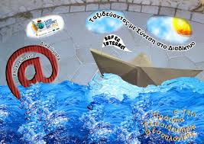
Βιωματικό Εργαστήρι εφήβων: Ας μιλήσουμε για το διαδίκτυο
Την Τετάρτη στις 22 Απριλίου 2015, η ομάδα μας συμμετείχε σε βιωματικό εργαστήριο σε συνεργασία με την Κα. Δέσποινα Καραμπατζάκη, υπεύθυνη του ΣΣΝ Τρικάλων και την κ. Φανή Σακκά , υπεύθυνη Προγραμμάτων Πρόληψης της Δ/νσης Υγείας της ΠΕ Τρικάλων, με στόχο
την έγκυρη πληροφόρηση και
ανάπτυξη δεξιοτήτων κριτικής και υπεύθυνης στάσης απέναντι στα προκλήσεις του Διαδικτύου,
ώστε να κατακτηθεί από τους εφήβους μια ισορροπημένη χρήση των μέσων αυτών.

Slide 13
Δραστηριότητες
γνωριμία με τους μαθητές
διερεύνηση των προσδοκιών τους από το βιωματικό εργαστήριο
μέσω της εργασίας σε ομάδες, αναδείχθηκε η ανάγκη για ενημέρωση σχετικά με τις τεχνικές ασφαλούς πλοήγησης και αποφυγής των κινδύνων.
κινητοποίηση των μαθητών με την τεχνική του ελεύθερου συνειρμού, σχετικά με το Διαδίκτυο.
Η ομάδα αναγνωρίζει τη διπλή όψη του διαδικτύου
Για την ομάδα μας το Διαδίκτυο σημαίνει
facebook , αιτήματα φιλίας, γνωριμίες, Skype, επικοινωνία
εμπλουτισμό των γνώσεων
πληροφορίες για σχολικές κ.α εργασίες
ψυχαγωγία ,παιχνίδια
twitter - συνομιλίες, σχόλια
Φωτογραφίες, video, youtube
αγορές, πληρωμές,
ενημέρωση, πλουραλισμό απόψεων
ηλεκτρονικό δημοψήφισμα,
Μόδα, διαφήμιση
Ενημέρωση για θέσεις εργασίας
Αλλά και εθισμό
αποξένωση και απομόνωση του ατόμου.
αίσθηση του κινδύνου μέσα από το haking και το bullying, ως αντικοινωνικούς τρόπους έκφρασης…
απάτη, παραπληροφόρηση
Εκπαίδευση στη χρήση του, μέσα από το Όριο και το Μέτρο

Slide 14
Τι οδηγεί στην υπερβολική χρήση του διαδικτύου ; χαρακτηριστικές συμπεριφορές παιδιών που ανέπτυξαν υπερβολική χρήση σ’ αυτό.
Ανάγκες
η ανάγκη για ψυχαγωγία και για παιχνίδι αλλά και
για κοινωνικοποίηση…
η μοναξιά, η βαρεμάρα
η ευκολία που φέρνει το διαδίκτυο
η ανάγκη για φήμη, δόξα και χρήματα
Επιρρεπή στην υπερβολική χρήση του διαδικτύου είναι άτομα
που δεν είναι κοινωνικά (μοναχικά)
εύπιστα, που επηρεάζονται εύκολα
ευαίσθητα, χωρίς αυτοπεποίθηση
που δεν έχουν την αίσθηση του κινδύνου
με ΣΤΑΣΗ ΖΩΗΣ χωρίς ΟΡΙΑ
Τα άτομα αυτά αναπτύσσουν συμπεριφορές, όπως απομόνωση
εθισμός
κατάθλιψη
επιθετικότητα,
απομόνωση και τέλος
αυτοκτονικές συμπεριφορές.

Slide 15
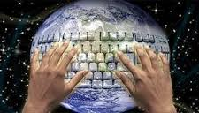
ακολούθησε … ομαδική συζήτηση… όπου αναδείχτηκε πως η ενασχόληση των εφήβων με τους ηλεκτρονικούς υπολογιστές, τις νέες τεχνολογίες και το διαδίκτυο μπορεί να προσφέρει πολλές δυνατότητες μάθησης εκπαίδευσης και ψυχαγωγίας, ωστόσο η υπερβολή σε οποιαδήποτε δραστηριότητα μπορεί να σκιάσει τα σημαντικά οφέλη και να δημιουργήσει προβλήματα.

Slide 16
Μελέτη περίπτωσης με πρόβλημα εθισμού.
Ο Γιώργος 13 χρονών τους τελευταίους δύο μήνες αφιερώνει το μεγαλύτερο μέρος της ημέρας στον υπολογιστή παίζοντας ένα συγκεκριμένο παιχνίδι ρόλων.
Σε κάθε προσπάθεια των γονέων να τον σταματήσουν για να κάνει τις υποχρεώσεις του ο Γιώργος συμπεριφέρεται πολύ αρνητικά κάποιες φορές επιθετικά και βρίζει. Χαρακτηριστικά οι γονείς νιώθουν ότι δεν μπορούν ‘να τον κάνουν καλά’.
Αδιαφορεί για τα μαθήματα για τους φίλους, για την ατομική του καθαριότητα ακόμη και για τον ύπνο. Κάποιες μέρες δεν πηγαίνει σχολείο και όταν πάει, μετά από πίεση, ανυπομονεί να επιστρέψει στο αγαπημένο του παιχνίδι.
Κάθε μέρα περνά όλο και περισσότερο χρόνο μπροστά στην οθόνη του υπολογιστή. Σιγά- σιγά σταματά να μιλά στους γονείς του και να επικοινωνεί με την αδελφή του.

Slide 17
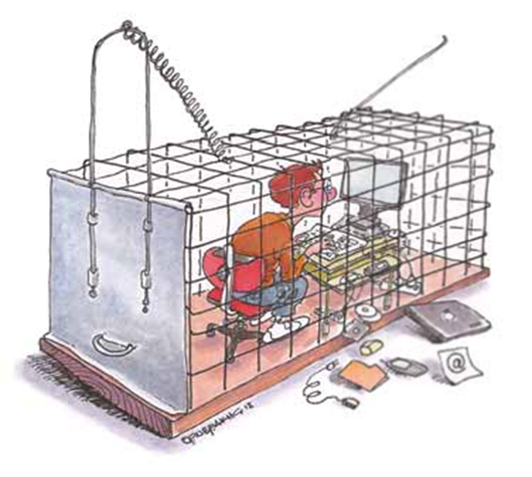
Τα ημερολόγια της ομάδας
Η φωνή του παππού … ο οποίος επιπλήττει τον Γιώργο γιατί άφησε τα μαθήματά του για το χαζοκούτι και δεν επικοινωνεί πλέον με τους φίλους του, ενώ καβγαδίζει με τους γονείς του και του ζητά να πάνε μια βόλτα μαζί και να βρούνε μια λύση…
Η Φωνή της αδελφής η οποία ανησυχεί με την απομάκρυνση και την αδιαφορία του Γιώργου , προβληματίζεται για την επιθετική συμπεριφορά του και την πτώση της σχολικής του επίδοσης, και θεωρεί πως χρειάζεται άμεσα βοήθεια για να βρει τον παλιό του εαυτό.

Slide 18
η φωνή των φίλων…
οι οποίοι του εκφράζουν το παράπονο τους ότι τους αποφεύγει και δεν απαντά στο κάλεσμά τους και αναρωτιούνται τι του συμβαίνει??? γιατί κάνει απουσίες??? γιατί εγκατέλειψε τα μαθήματα??? Ανησυχούνε για τον Γιώργο και αναρωτιούνται πως θα τον βοηθήσουν ???
Και του ζητάνε να γίνει ο Γιώργος που ξέρουν!!!
Η φωνή του εκπαιδευτικού…Που παρατηρεί την αλλαγή του Γιώργου στη σχολική επίδοση αλλά και στη συμπεριφορά του, ο οποίος πλέον έγινε αδιάφορος… και αποφασίζει πως πρέπει να ενημερώσει τους γονείς σχετικά με την κατάσταση του Γιώργου.
Η φωνή των γονέων… οι οποίοι ανησυχούν γιατί βλέπουν τον Γιώργο να μένει πίσω σε πολλούς τομείς και νιώθουν συνυπεύθυνοι για την όλη κατάσταση και απογοητευμένοι γιατί δεν τον προστάτεψαν
το μήνυμα που στέλνουν στον Γιώργο είναι πως θα πρέπει να ξεπεράσει το πρόβλημα…

Slide 19
τα ημερολόγια της ομάδας για την περίπτωση του Γιώργου
Και τέλος η φωνή του Γιώργου… ενός εφήβου
ο οποίος δεν συνειδητοποιεί τον κίνδυνο
νιώθει πολύ μόνος
τελευταία ένας φίλος του πρότεινε ένα ενδιαφέρον παιχνίδι και έχει στόχο να το φτάσει στην κορυφή!!!
δεν καταλαβαίνει γιατί η οικογένειά του του φέρεται έτσι απότομα και αναρωτιέται τι φταίει???
νιώθει πως οι άλλοι δεν τον καταλαβαίνουν… αυτός το μόνο που θέλει είναι να φτάσει στην κορυφή!!!
λυπάται για την αδελφή του που νιώθει έτσι για αυτόν και θεωρεί ότι φταίνε οι άλλοι για την κατάσταση
εκφράζει το μεγάλο του παράπονο ότι δέχεται πίεση από παντού, ενώ εκείνος αυτό που θέλει είναι να τελειώσει το παιχνίδι

Slide 20
Η αλληγορική ιστορία «ο Βάτραχος και το καζάνι».
Φανταστείτε ένα καζάνι γεμάτο κρύο νερό μέσα στο οποίο κολυμπά ανέμελα ένας βάτραχος. Ανάβει η φωτιά κάτω από το καζάνι. Σε λίγο το νερό γίνεται χλιαρό. Ο βάτραχος αισθάνεται ευχάριστα και συνεχίζει να κολυμπά. Η θερμοκρασία αρχίζει να ανεβαίνει. Το νερό ζεσταίνεται. Ο βάτραχος αρχίζει να κουράζεται, αλλά προς το παρόν δεν ανησυχεί. Σε λίγο το νερό ζεσταίνεται πραγματικά. Ο βάτραχος αισθάνεται πλέον δυσάρεστα, αλλά είναι αποκαμωμένος οπότε το ανέχεται και δεν κάνει τίποτα. Η θερμοκρασία του νερού συνεχίζει να ανεβαίνει μέχρι τη στιγμή όπου ο βάτραχος βράζει και ….

Slide 21
Συμπεράσματα
ο εθισμός στο διαδίκτυο είναι ένα σύμπτωμα
Των συναισθηματικών κενών των παιδιών
της έλλειψης επικοινωνίας των μελών της οικογένειας,
της έλλειψης ΟΡΙΩΝ
Η Μονάδας Εφηβικής Υγείας (Μ.Ε.Υ), με βάση τα περιστατικά που δέχεται επιβεβαιώνει ότι συνήθως ο έφηβος
δεν αναγνωρίζει ότι υπάρχει πρόβλημα,
δεν συνεργάζεται, δεν θέλει καν να επισκεφθεί τη Μ.Ε.Υ.,
μπορεί να λέει ψέματα, να χειρίζεται και να εξαπατά γονείς και θεραπευτές και γενικά έχει συμπεριφορά ατόμου εξαρτημένου από ουσίες (ναρκωτικά).
Απαιτείται ποιοτική σχέση με τους γονείς, χρόνος που οι γονείς χρειάζεται να αφιερώνουν στα παιδιά καθώς και ενασχόληση τους στο internet μαζί με τα παιδιά.

Slide 22
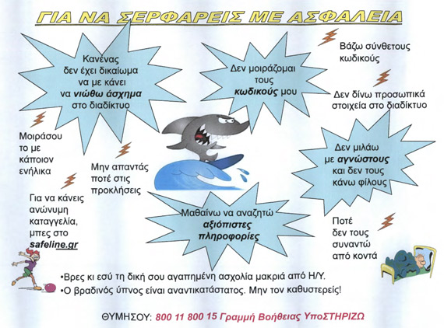
Το μήνυμα μας : «Tο όριο είναι η προστασία»
είναι σημαντική η ενημέρωση των παιδιών από μικρή ηλικία για τους κινδύνους του διαδικτύου και για τους κανόνες ασφαλούς χρήσης του.

Slide 23
Χρήσιμοι Σύνδεσμοι
http://www.safeline.gr/
Ευρωπαϊκό Δίκτυο Κέντρων Ασφαλούς Διαδικτύου: http://www.saferinternet.org/
Κέντρο Ασφαλούς Διαδικτύου Ελλάδας: http://www.saferinternet.gr/
Υπουργείο Παιδείας και Πολιτισμού - Ασφάλεια Διαδικτύου: http://www.schools.ac.cy/asfaleia_diadiktyo/index.html
http://www.cyberethics.info
Ενημερωτικός Kόμβος Πανελλήνιου Σχολικού Δικτύου: http://internet-safety.sch.gr/
http://www.pi.ac.cy/InternetSafety/
Ευχαριστούμε για την προσοχή σας!

